Slide 1

Projeto de Bloco: Arquitetura de Computadores, Sistemas Operacionais e Redes
Aluno: Bruno Fernandes
Email: bruno.fernandes@al.infnet.edu.br

Slide 2
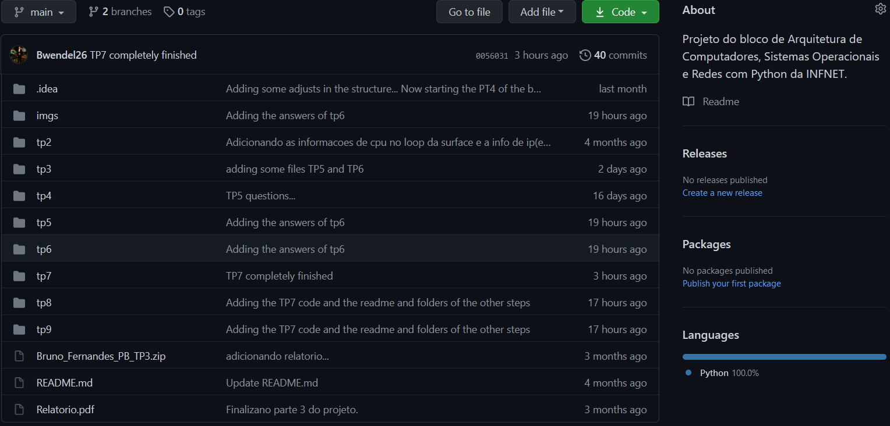
Repositório do projeto: GitHub-Bwendel26-PB
Um aplicativo simples de apresentação textual do monitoramento e análise de computadores em rede.
Estrutura do projeto no GitHub:

Slide 3





Linguagem:
Python 3.9
IDE:
PyCharm Community Edition 64 bits
Visual Studio Code
Bibliotecas utilizadas:​
pygame​
psutil​
py-cpuinfo​
os​
platform​
socket​
tkinter​
datetime
sched
time
nmap
subprocess
pickle
Ferramentas:​
Notion​
Git

Slide 4
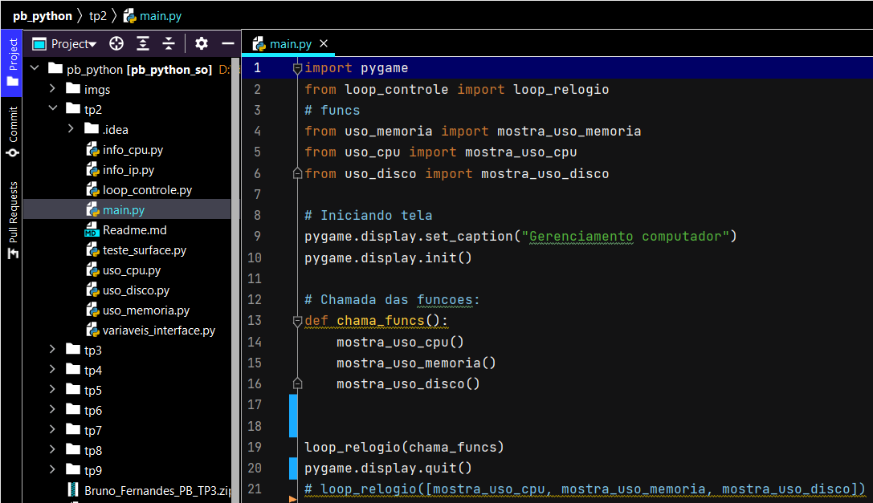
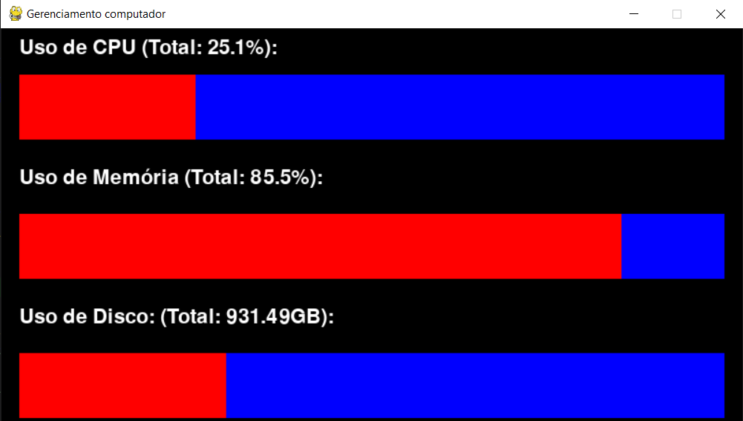
Teste de performance 2
Estrutura
main.py

Slide 5
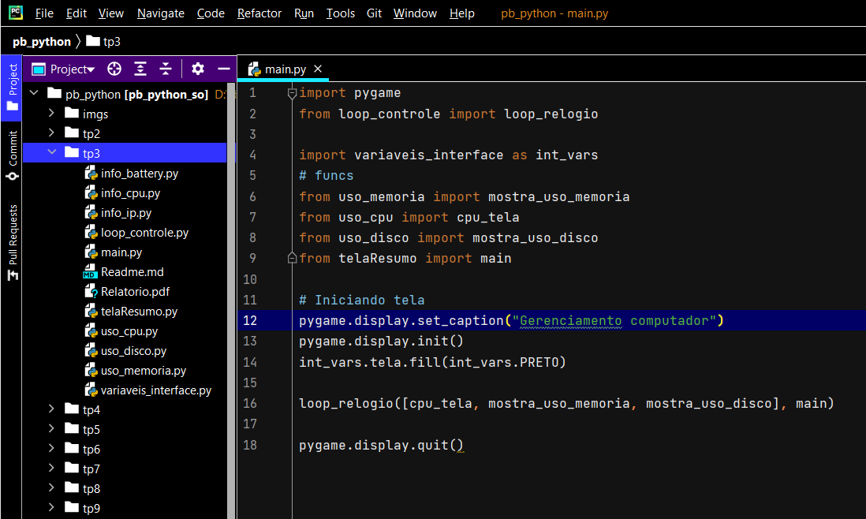
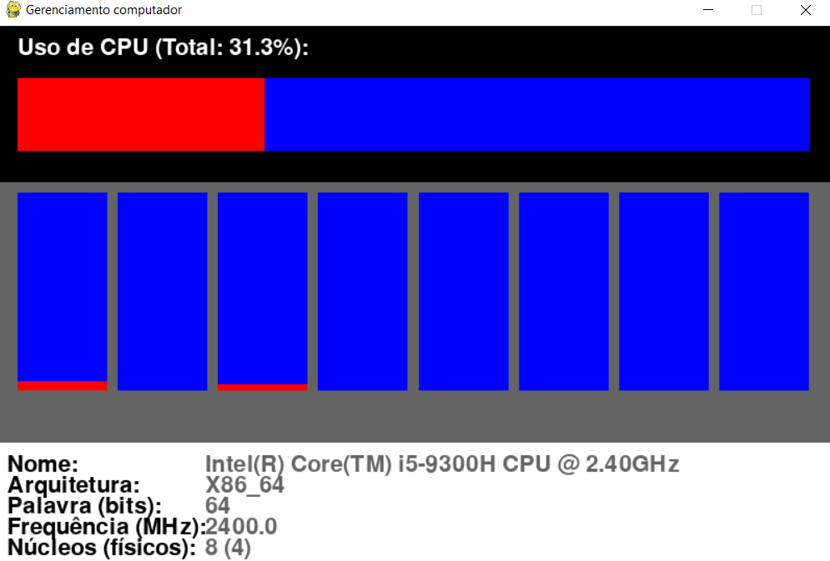
Teste de performance 3
Estrutura
main.py - tela 1

Slide 6
Teste de performance 3

Slide 7
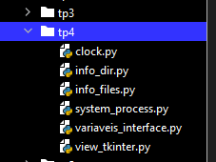
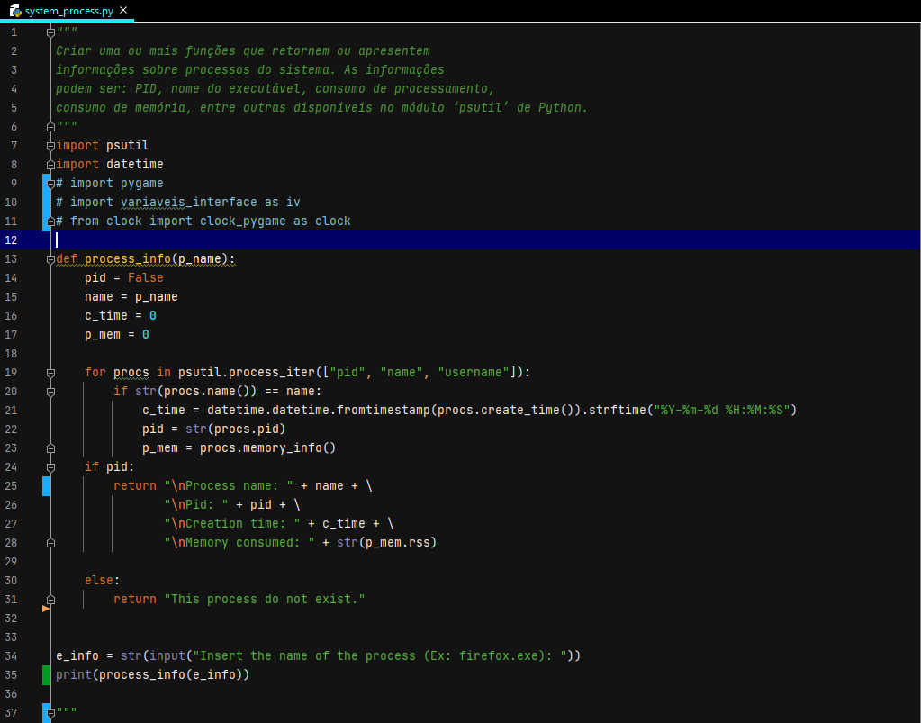
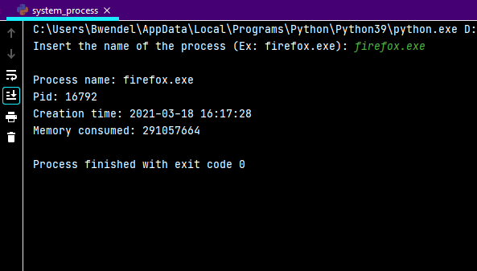
Teste de performance 4
Criar uma ou mais funções que retornem ou apresentem informações sobre processos do sistema. As informações podem ser: PID, nome do executável, consumo de processamento, consumo de memória, entre outras disponíveis no módulo ‘psutil’ de Python.
Estrutura

Slide 8
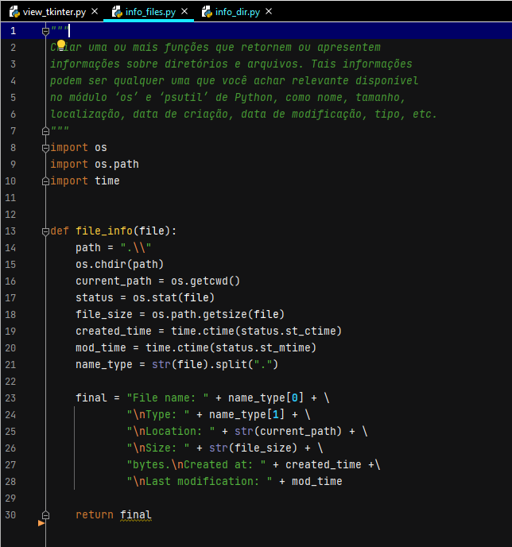
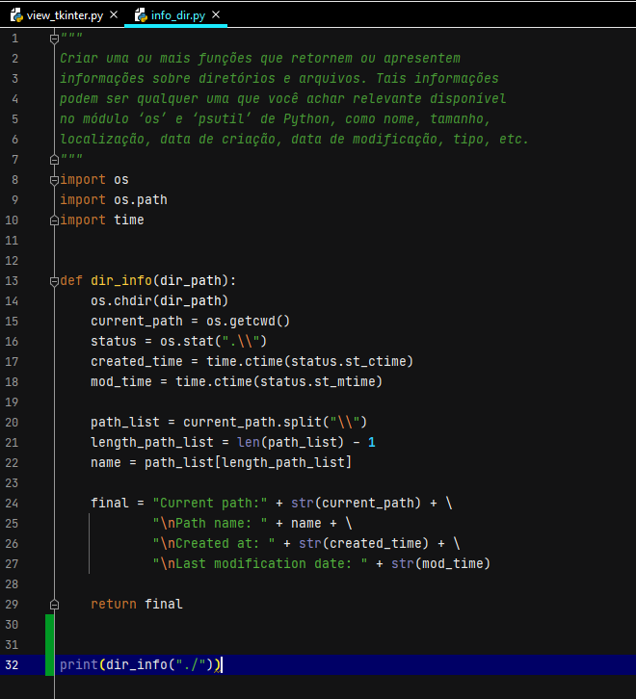
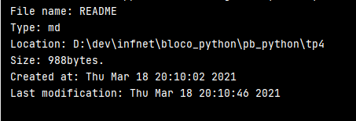
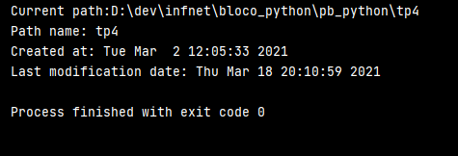
Teste de performance 4
O Tkinter não está rodando a função de informações sobre o diretório digitado.

Slide 9
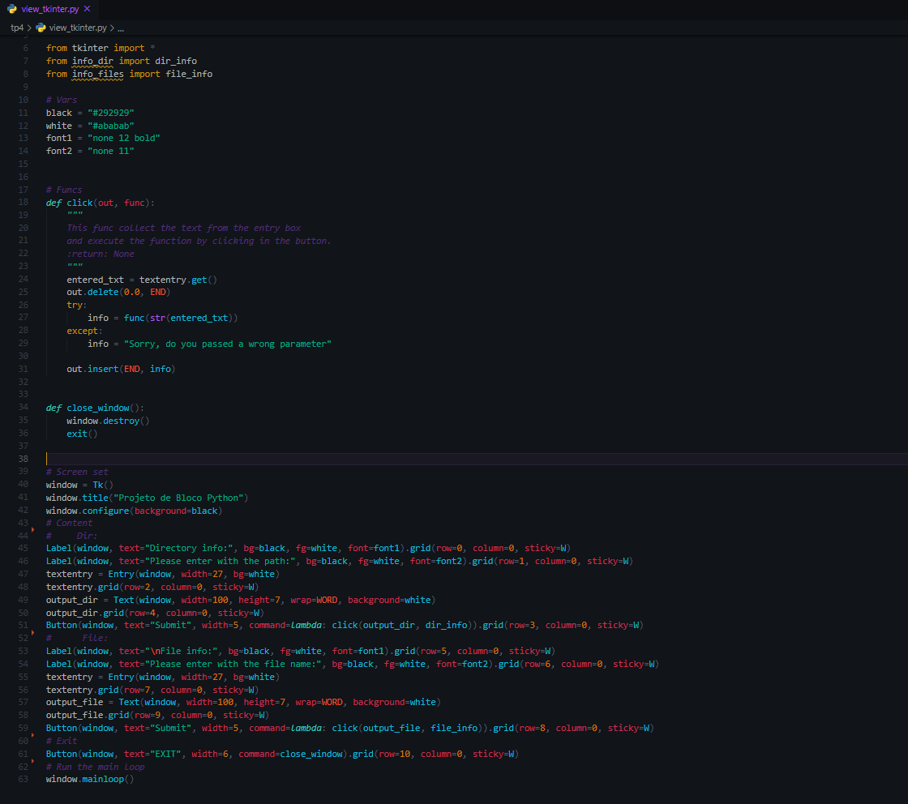
Teste de performance 4

Slide 10
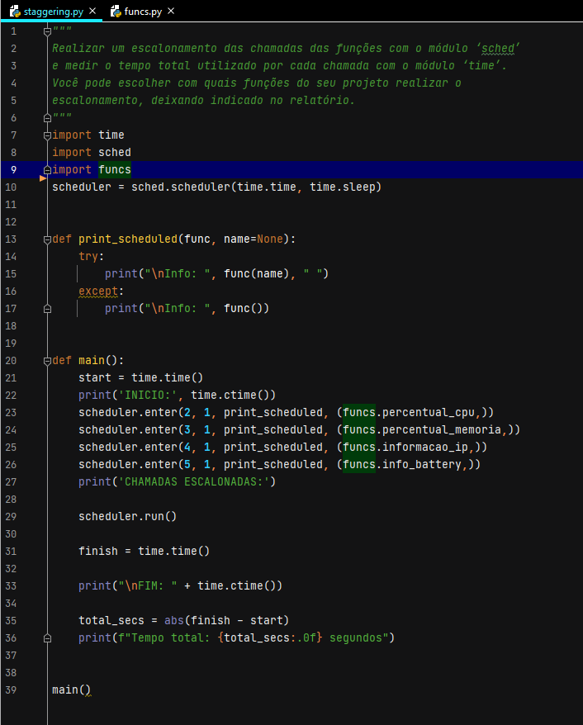
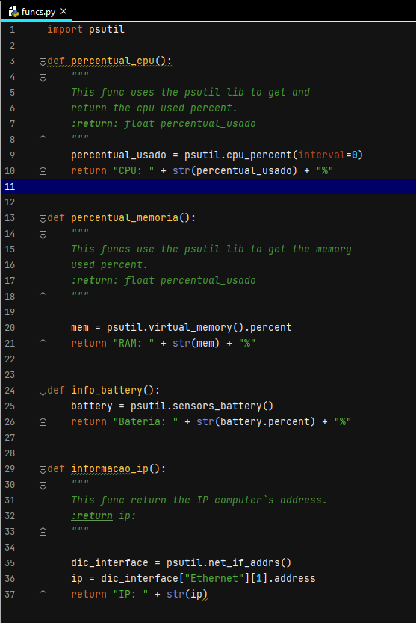
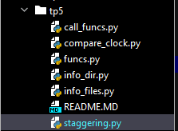
Teste de performance 5
Estrutura

Slide 11
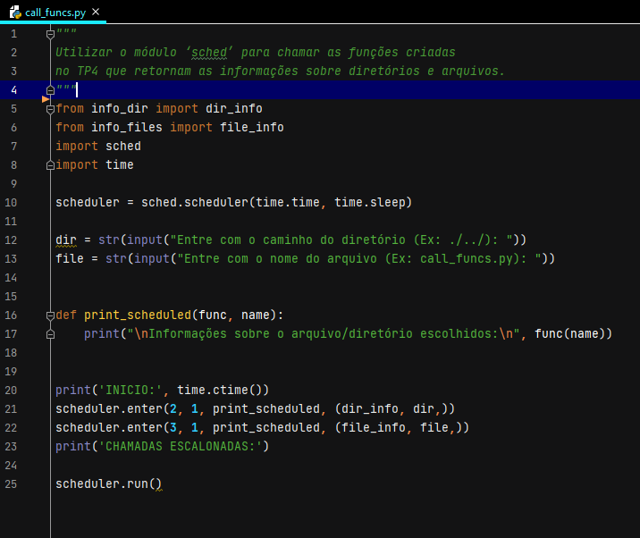
Teste de performance 5

Slide 12
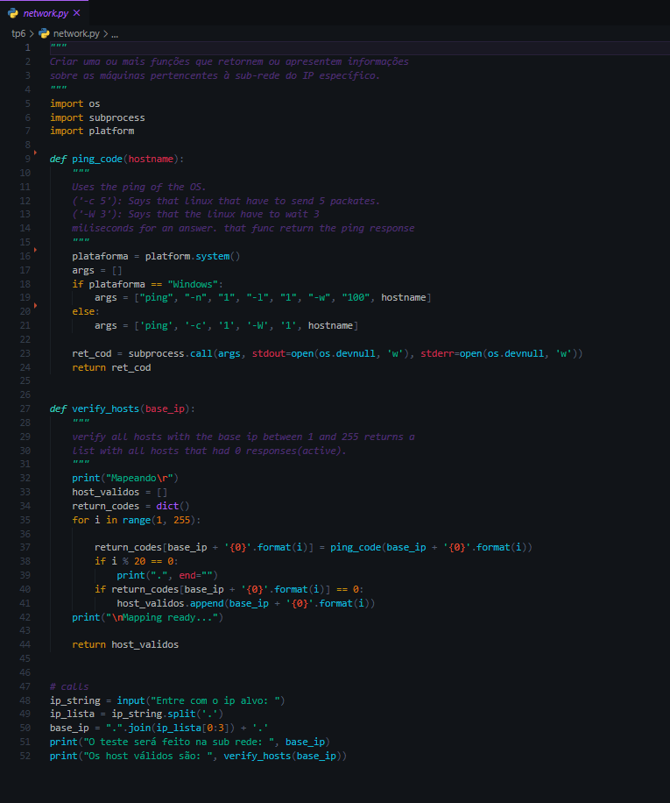

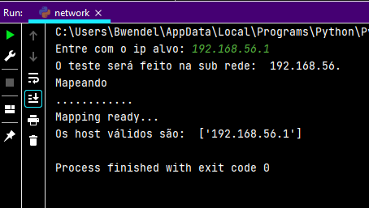
Teste de performance 6
Estrutura

Slide 13
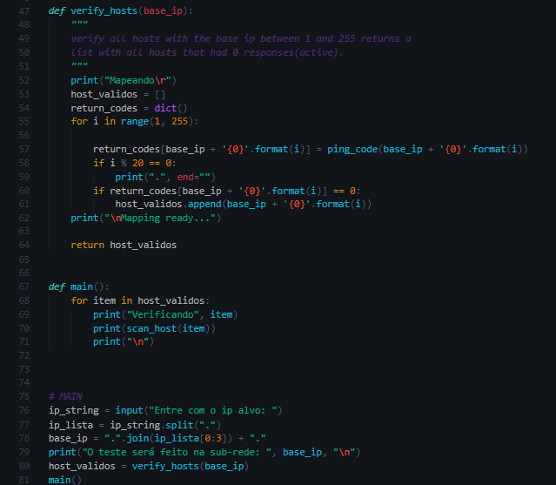
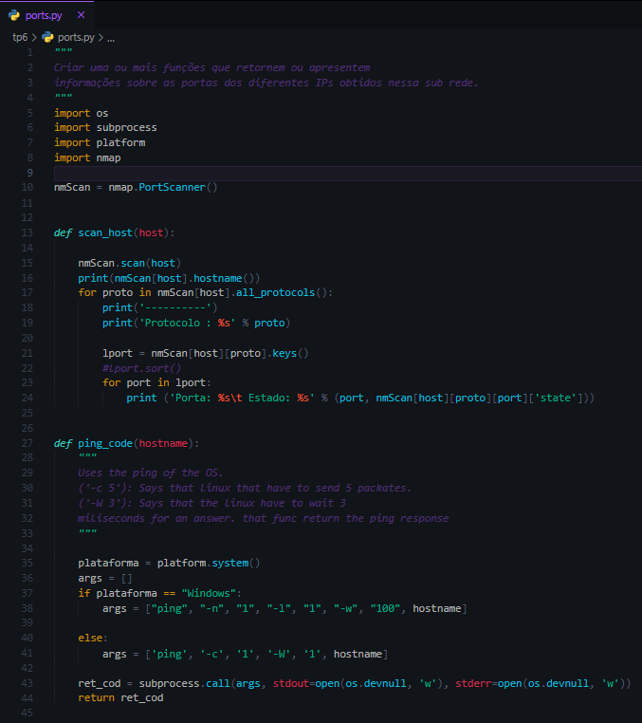
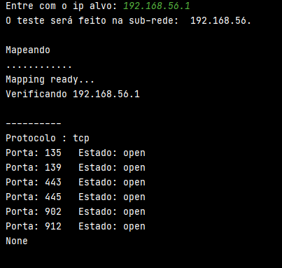
Teste de performance 6

Slide 14
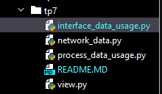
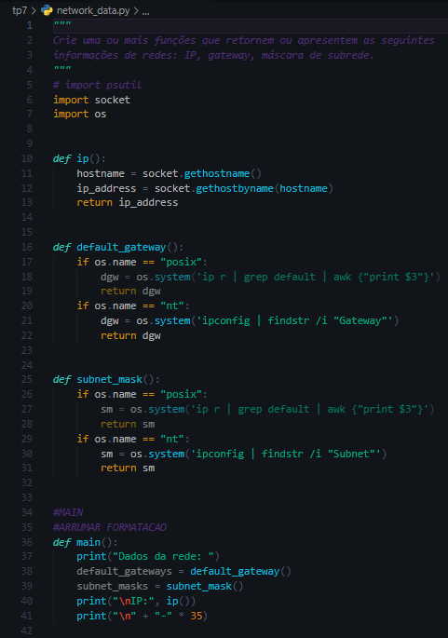
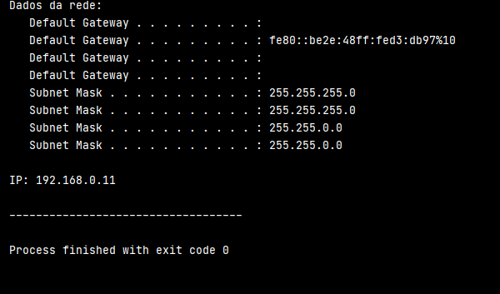
Teste de performance 7
Estrutura

Slide 15
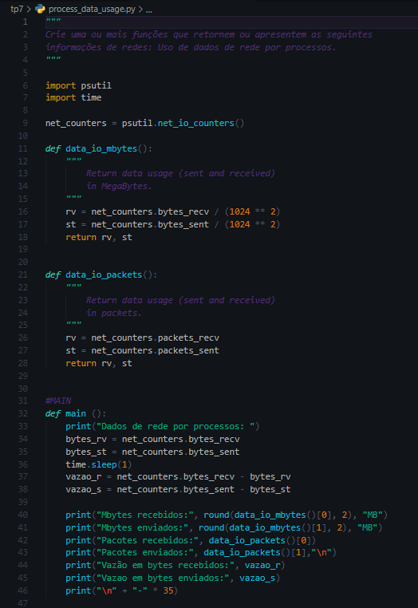
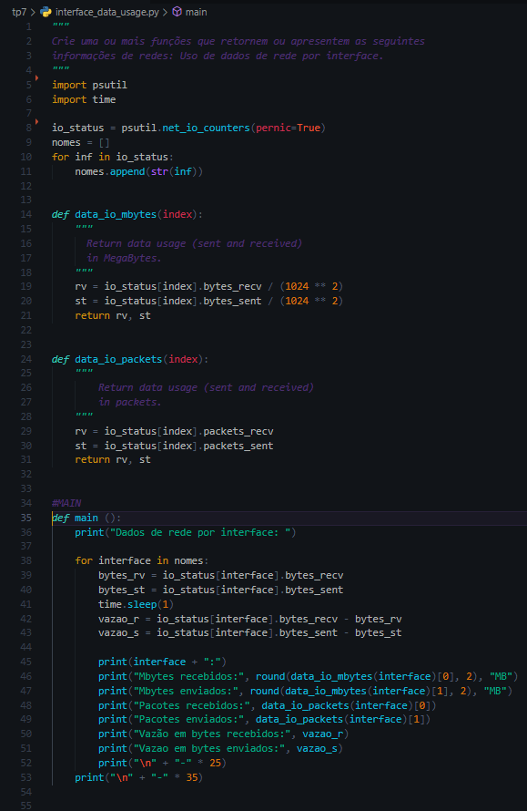
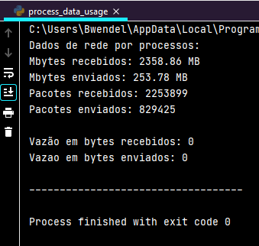
Teste de performance 7

Slide 16
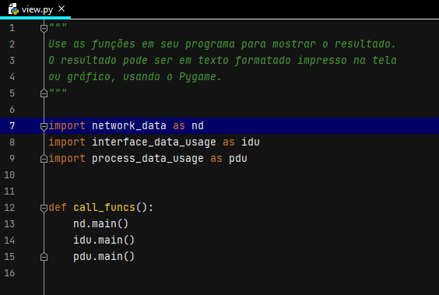
Teste de performance 7

Slide 17
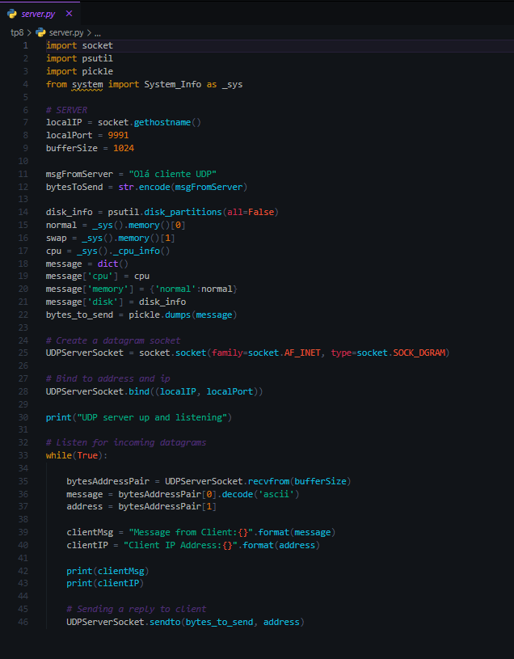
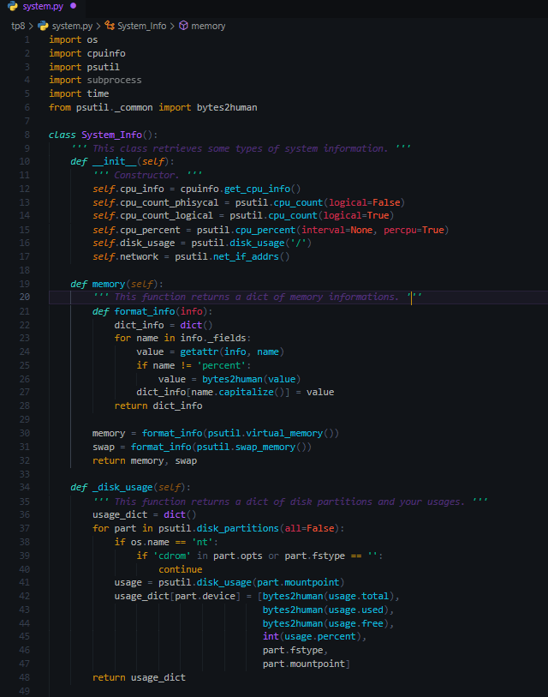
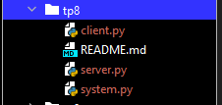
Teste de performance 8
Estrutura

Slide 18
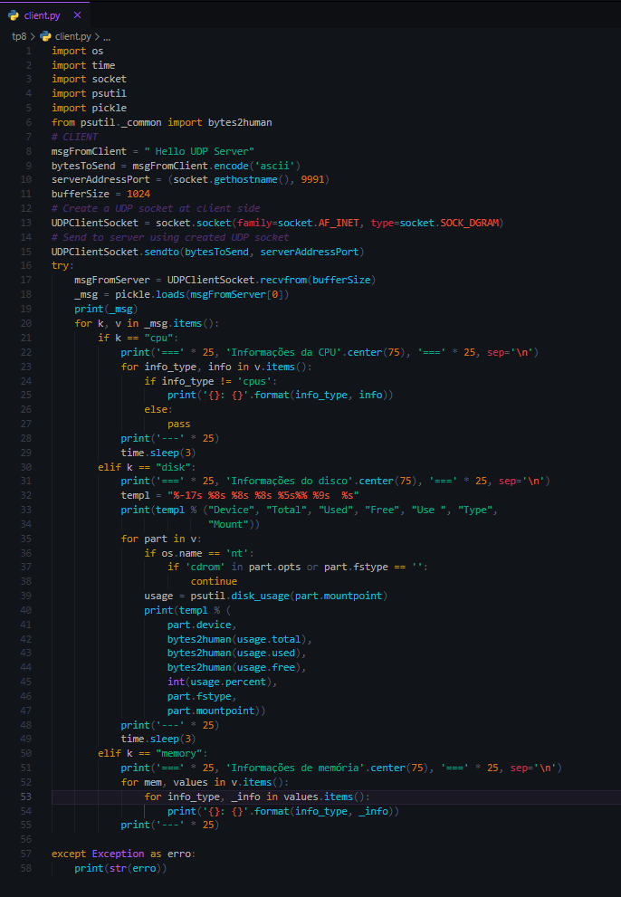
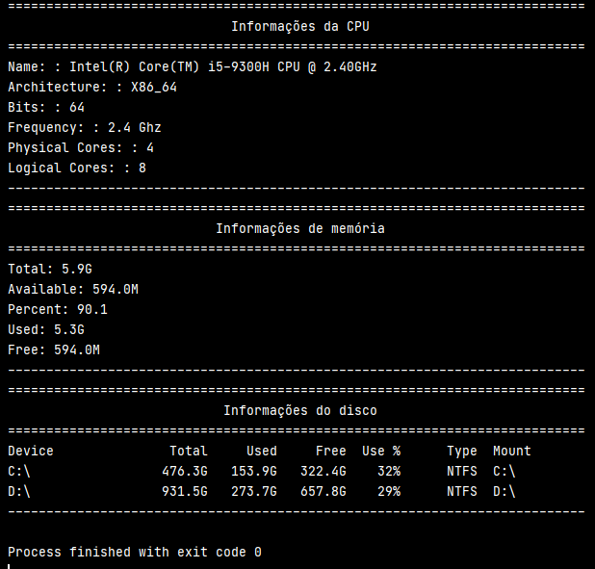
Teste de performance 8

Slide 19
Obrigado!

